Slide 1
ИМПРЕССИОНИЗМ

Slide 2
Импрессионисты
• Э. Мане
• Э. Дега
• К. Моне
• О. Ренуар
• А. Сислей
• К. Писсарро
• Г. Кайботт
• Б. Моризо

Slide 3
Начало импрессионизма
Начало в 1874 г. - Париж. Первая выставка импрессионистов
Выставка объединила художников, не признанных широкой публикой и отвергаемых жюри салонов - «Салон Отверженных»
Термин «импрессионизм» (от французского слова «impression» — «впечатление») произнесен критиком Леруа относительно картины Клода Моне «Впечатление. Восход солнца»
Выставки импрессионистов с 1874 по 1886 г.
Импрессионизм был мировым направлением в культуре, пронизавшим собой все виды изобразительного искусства, литературу, музыку, театр, повлиявшим на видение мира и философию людей
Импрессионисты отказались в своих работах от повествования, фабулы, от социальной критики.

Slide 4
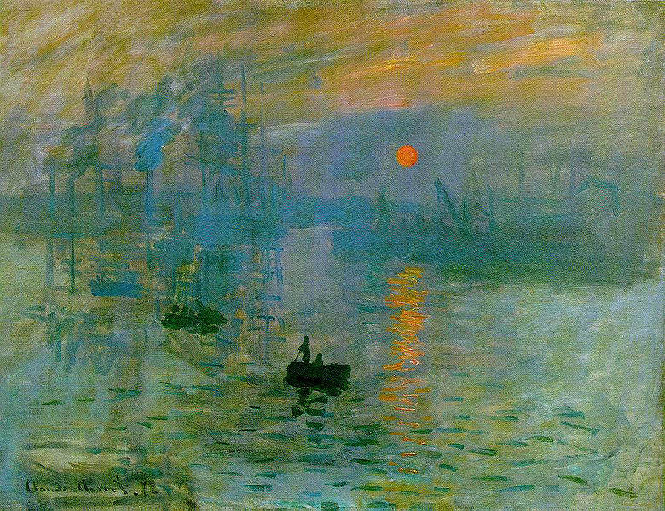
Э.Моне «Впечатление. Восход солнца»

Slide 5
Французский импрессионизм
Это стилистическое направление, особое мировидение, мироощущение, мировосприятие.
Импрессионисты — основоположники современного искусства. Они установили прямую связь между глазом живописца и светом.
Это особый творческий метод, в основе которого передача впечатления, фиксация ускользающих мгновений жизни
Влияние света и воздуха на формы и тона предметов - одно из основных требований, предъявленных к картине.
Воспроизвести впечатление от мгновенного взгляда на пейзаж,при особенной игре света, в момент, когда формы еще не поняты и только еще начинается процесс усвоения мозгом того, что видит глаз.
Впечатление иногда подобно тому, какое ощущает только что проснувшийся человек, видящий свет и цвета, но не успевший еще сообразить, где он и что перед ним находится

Slide 6
Французский импрессионизм
• Этюд как законченное произведение. Перестановка акцента: то, что раньше казалось этюдом, заготовкой, стало целью их живописи.
Сближение этюда и картины, а нередко и слияние нескольких
стадий работы в один непрерывный процесс.
• Освещение – ключевое понятие. По возможности запечатлеваются те скоропреходящие оттенки, которые создает быстро меняющееся освещение.
• Работа на пленере – открытом воздухе, а не в студии.
• Очень быстрая манера письма. Такой метод изменил темпы их
работы, писать надо было быстро. Следствием этого явилась
подвижная импульсивная фактура их живописи.
• Влияние фотографии. Взяли из фотографии — ускользающие, прежде не замечаемые жесты, новый ритм; новые точки зрения, крупный план
• Влияние японского искусства (гравюра).

Slide 7
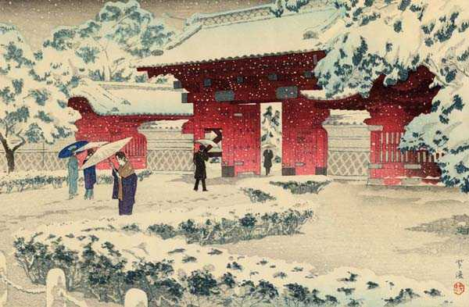

Slide 8
Техника и метод импрессионистов
Свет – главный герой их живописи
Принцип «писать то, что видишь среди света и воздуха» - основа пленэрной живописи импрессионистов.
Свет стал равноправен сюжету. Из компонента изображения он превратился в предмет изображения. Пейзаж импрессиониста всегда показывает не только данную местность, но и данную местность в данном освещении.
Асимметрия композиции.
Неожиданные точки зрения и сложные ракурсы. Децентрализация изображения, смещение композиционных осей, "произвольные" срезы частей композиции, предметов и фигур самой картины.
Деталь может заслонять главное, отсутствие традиционного разделения на фон и основной предмет изображения.
Картина как фрагмент натуры, словно увиденного в окно или, по определению Дега, "подсмотренного через замочную скважину".

Slide 9
Техника и метод импрессионистов
Нет предварительного рисунка.
Контурный рисунок, как и светотень, отсутствует;
глубина не передаётся перспективой,
Преимущество живым цветам солнечного спектра.
Чёрные, коричневые и серые цветовые тона в общем игнорируются, не включаются в палитру.
Разложение сложных тонов на чистые цвета.
Чистые цвета часто кладутся на холст без предварительного
смешивания на палитре и воспринимаются зрителем согласно
системе оптического смешения;
Мазки разнообразной формы.
Цветные прикосновения дробятся, рассыпаются на многочисленные «запятые», нанесённые одни возле других. Жидкие, свободные, пастозные мазки придают рельефность красочного слоя.

Slide 10
Эдуард Мане
Пренебрегает светскими условностями, общепринятыми идеалами красоты
«Завтрак на траве»
Открывает подлинную красоту в повседневном течении жизни.
«Балкон»
Придает поэтичности обычному, реальному образу
«Олимпия»

Slide 11
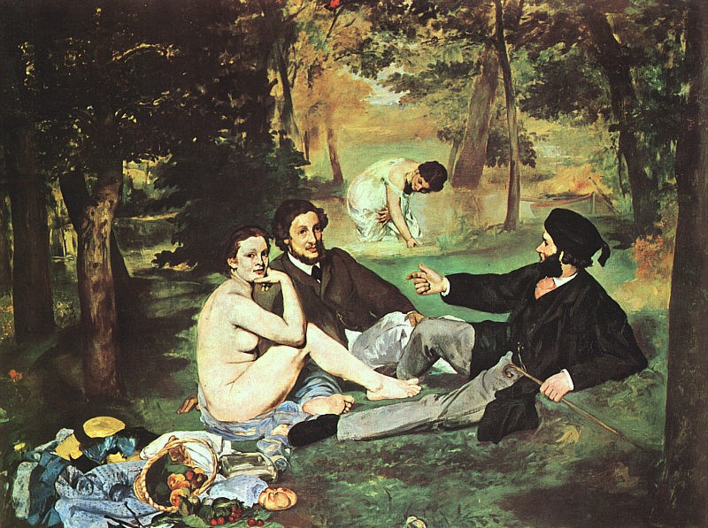
Э.Мане. Завтрак на траве

Slide 12
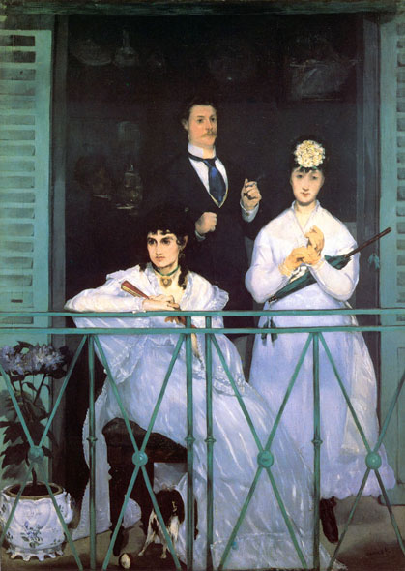
Э.Мане. Балкон

Slide 13
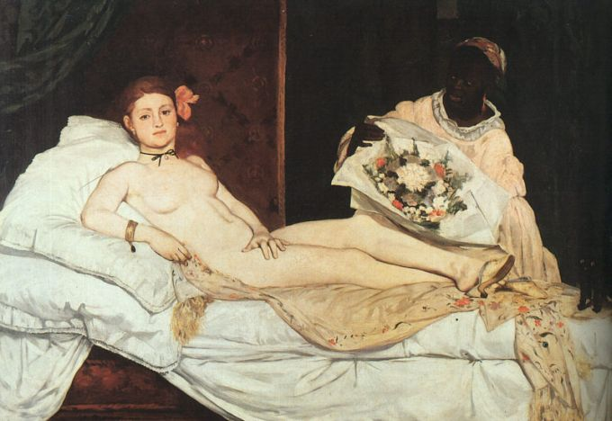
Э.Мане. Олимпия

Slide 14
Клод Моне
Первым формулирует принципы нового направления, разрабатывает программу пленера и характерную для данного направления технику.
Мир, погруженный в воздушную среду, лишается материальности, превращается в гармонию световых пятен.
«Бульвар Капуцинок»
Писал один и тот же мотив, исследуя эффекты освещения в разное время суток и в различные времена года.
«Руанский собор»
«Кувшинки»
Считал, что черного цвета в природе нет, утверждал, что даже тени цветные.

Slide 15
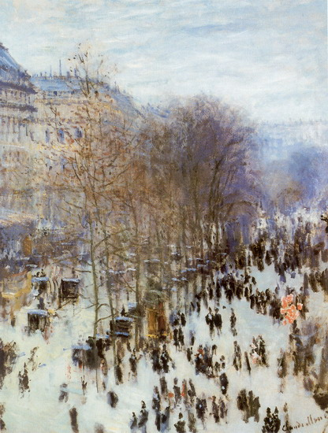
К. Моне. Бульвар Капуцинок

Slide 16
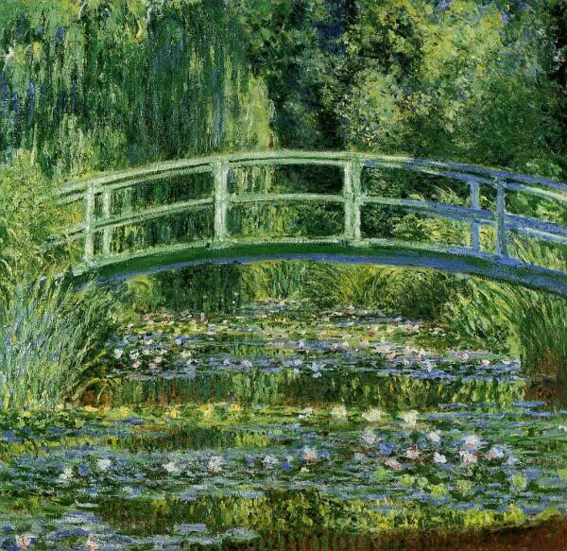
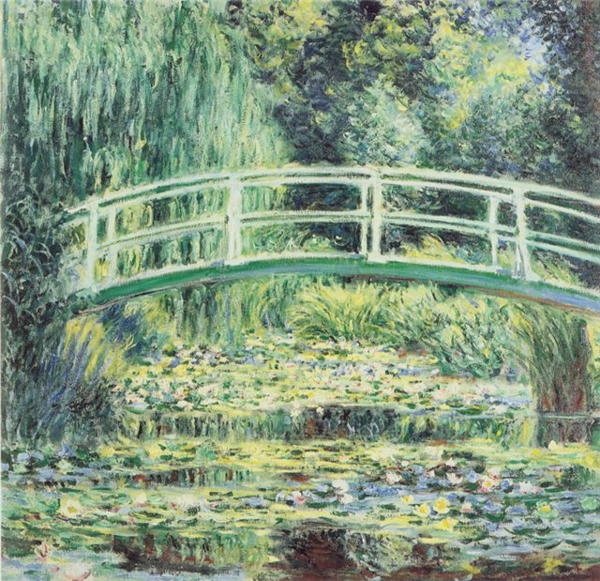
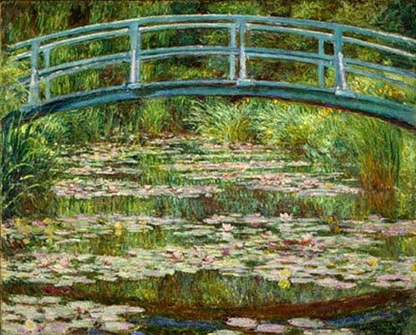
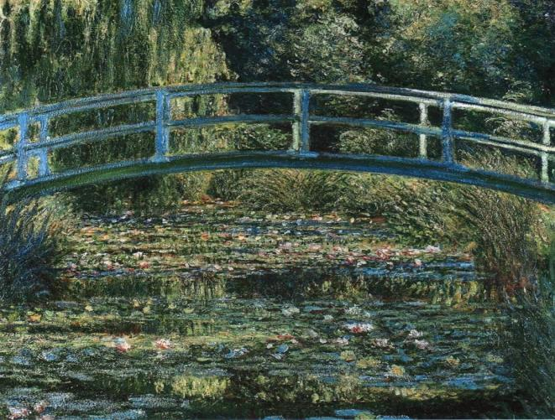
К. Моне Кувшинки

Slide 17
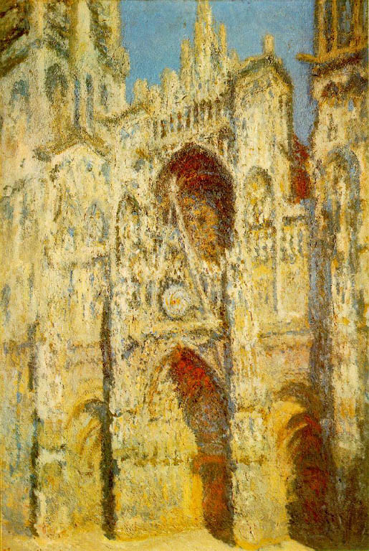
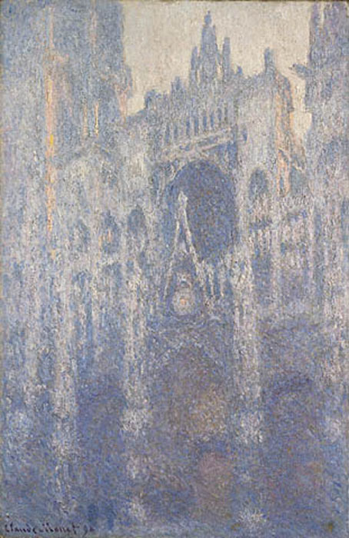
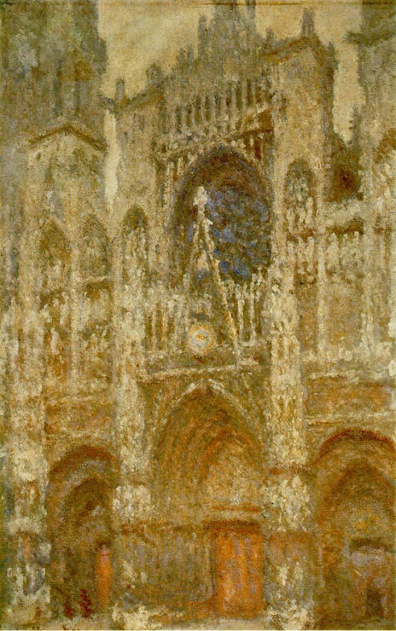
К. Моне.
Руанский собор, западный портал и башня Сен-Роман, полдень.
К. Моне.
Портал Руанского собора: гармония в утреннем свете
К. Моне.
Руанский собор, западный портал, пасмурная погода.

Slide 18
Камилл Писсарро
Искал художественную прелесть в обыденном, а значительность – в повседневном.
«Жатва»
Париж и его окрестности предстают и в лиловых сумерках, и в тумане серого утра, и в синеве зимнего дня.
«Бульвар Монмартр»

Slide 19
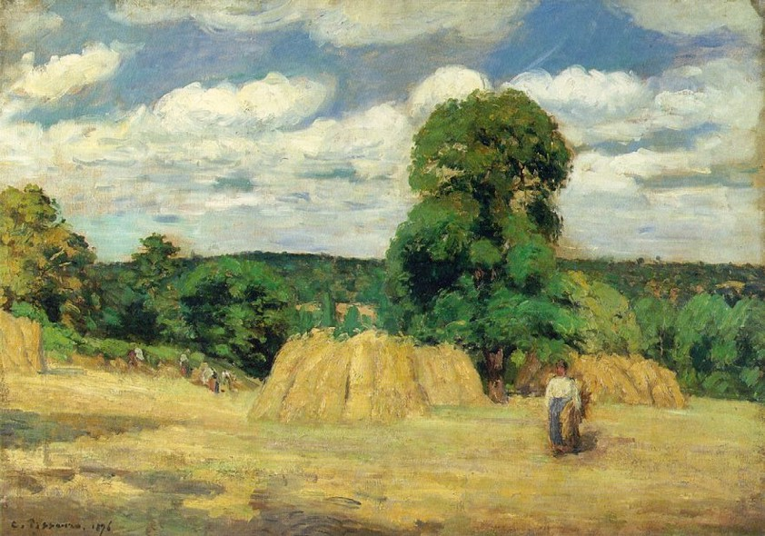
К. Писсарро. Жатва

Slide 20
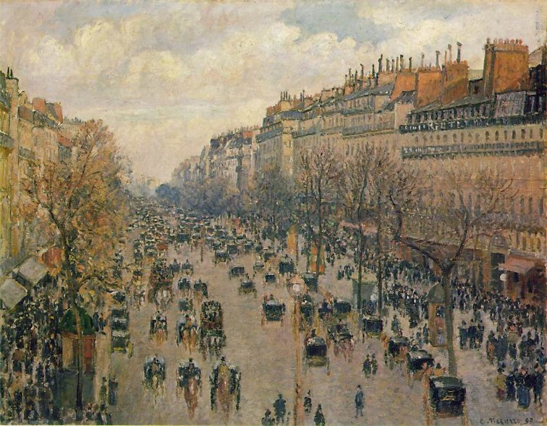
К. Писсарро. Бульвар Монмартр. После полудня. Солнце

Slide 21
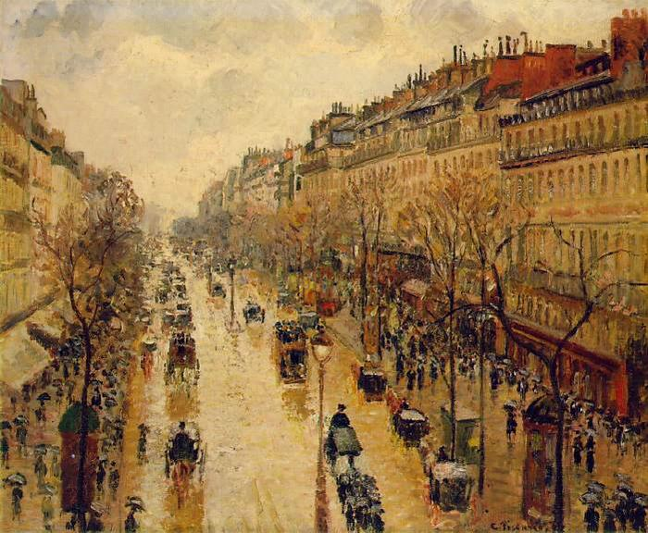
К. Писсарро. Бульвар Монмартр. После полудня. Дождь

Slide 22
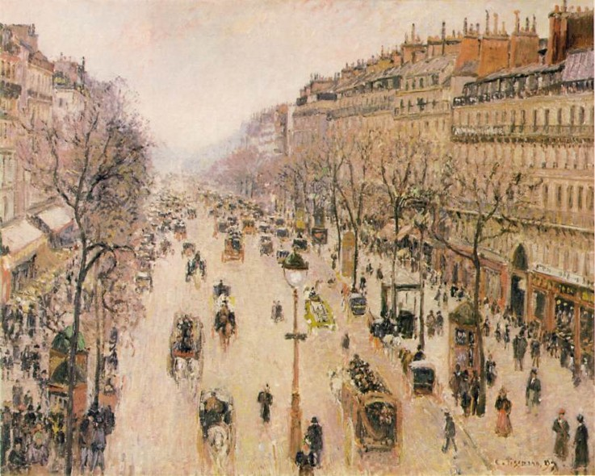
К. Писсарро. Бульвар Монмартр. Утро. Пасмурно.

Slide 23
Огюст Ренуар
«Живописец счастья»
Истинное призвание – изображение человека
Образы построены на гармоничных, чистых, мажорных красочных сочетаниях
«Портрет Жанны Сомари»
Человек – неотрывная, самая прекрасная часть природы
«Завтрак Гребцов»

Slide 24
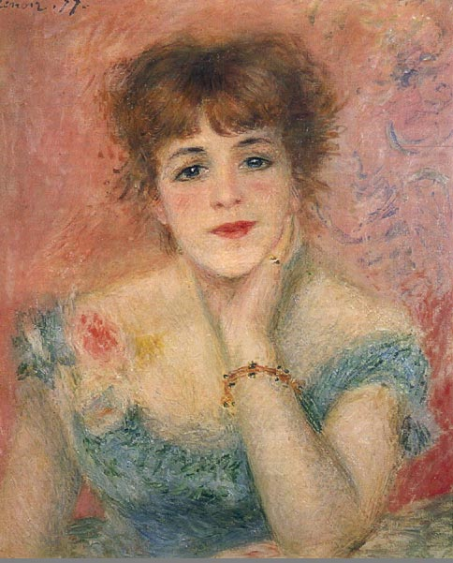
О. Ренуар. Портрет Жанны Сомари

Slide 25
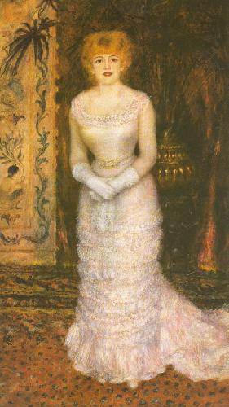
О. Ренуар. Портрет Жанны Сомари

Slide 26
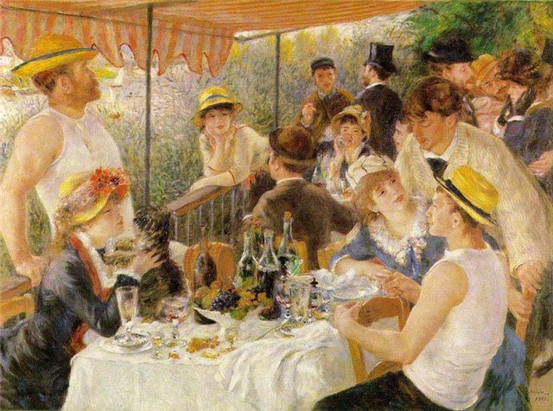
О. Ренуар. Завтрак гребцов

Slide 27
Эдгар Дега
Противник непосредственности в искусстве, пленэра, почти никогда не писал картин с натуры.
Изображал будни театра, ипподрома, женщин за туалетом, сцены труда.
«Голубые танцовщицы»
«Гладильщицы»
«Скаковые лошади перед трибуной»
Картины овеяны грустью, иногда ироничны, порой саркастичны
«Абсент»

Slide 28
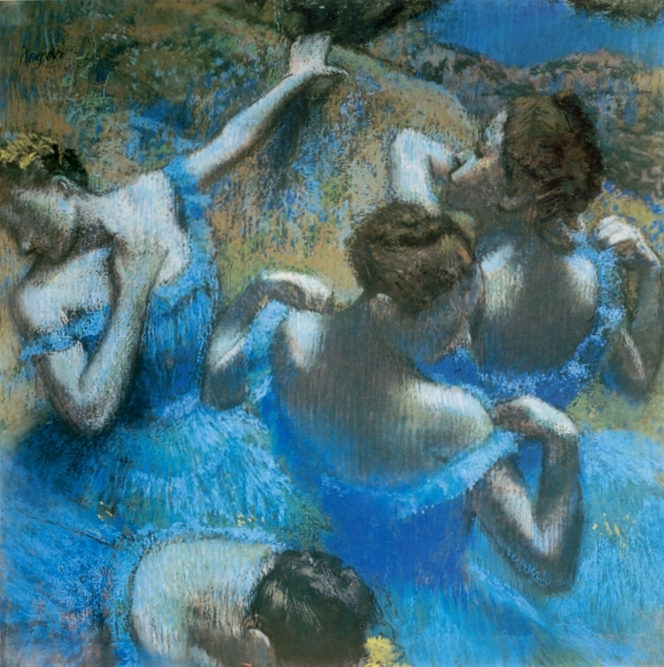
Э.Дега. Голубые танцовщицы

Slide 29
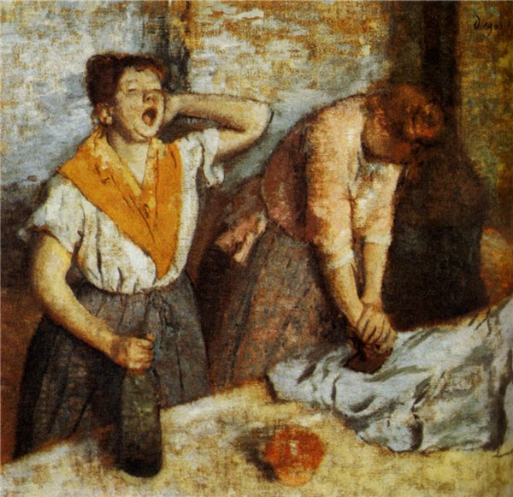
Э. Дега. Гладильщицы

Slide 30
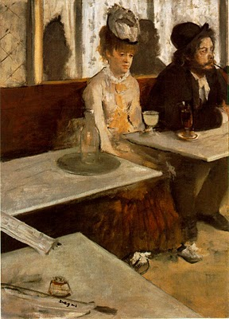
Э. Дега. Абсент

